Slide 1
Конвенция ООН о правах
РЕБЕНКА.
Вахрушина Марина Аркадьевна-
учитель начальных классов,
Мышкинская специальная (коррекционная) общеобразовательная
школа-интернат.
2012 год.

Slide 2

Что такое Конвенция о правах ребенка?
Международный юридический документ, признающий все права человека о отношении
детей в возрасте от 0 до 18 лет. Принята 20 ноября 1989г Генеральной Ассамблеей ООН.
Государства, подписавшие Конвенцию, приняли на себя правовую ответственность за
действия в отношении детей
Устанавливает, что государства участники должны обеспечивать для
всех детей особую поддержку, доступ к образовательным и медицинским услугам,
возможность развития личности и способностей, а также их осведомленность
о своих правах и участие в их осуществлении.

Slide 3

Права ребенка по своей сути являются правами человека,
которые в общих правозащитных документах
не отражены достаточно точно.
Потребность обеспечить каждому ребенку безопасную
для его воспитания среду и соответствующее его способностям
развитие, обусловило разработку отдельного документа-
Конвенции о правах ребенка.

Slide 4
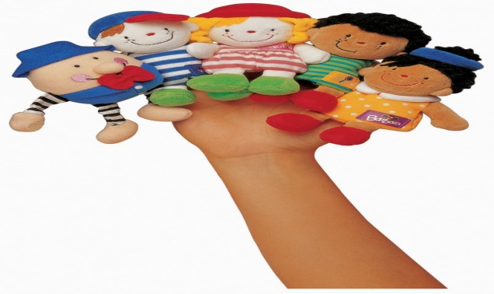

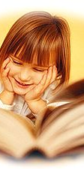
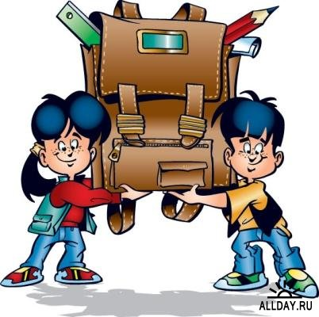
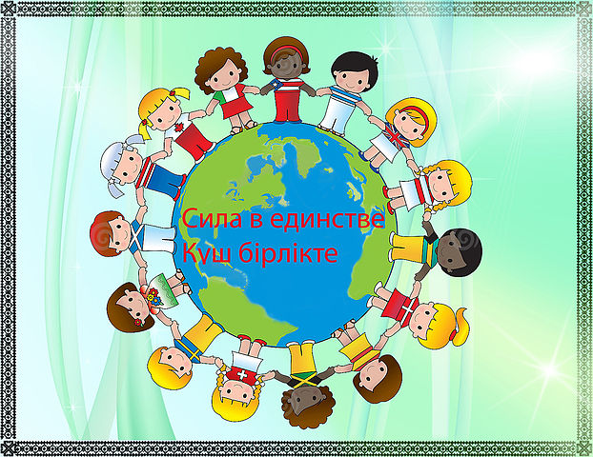
Моя первая учительница. 1992год.
Конвенция ООН
о правах
ребенка
Будь счастлив, малень-
кий читатель, будь здоров!
Ведь у тебя такие заботли-
вые родители, такой уютный
дом. Если же к тебе постучится
беда, вспомни, что тебя защищает
Конвенция о правах
ребенка, а вместе с ней-
самая главная в мире орга-
Низация – ООН.
Памятка
для
учащихся
начальных классов.
Конвенция – это международное соглаше-
ние,принятое в 1989году. Государства
пришли к соглашению, что будут
соблюдать в своей стране права
каждого ребенка. И наше государ-
ство тоже подписалось под этим
документом, а значит, дало слово всему
миру позаботиться о свои х детях.
К Конвенции присоедини-
лись 193 государства по
всему миру.
На территории России
Конвенция вступила в силу
15 сентября 1990 года.
МОУ Мышкинская
Специальная
(коррекционная)
общеобразовательная
школа-интернат
VIII вида
.
Учитель
начальных классов-
Вахрушина М.А.
Психолог-
Смирнова В.Ф.
2012 г.

Slide 5

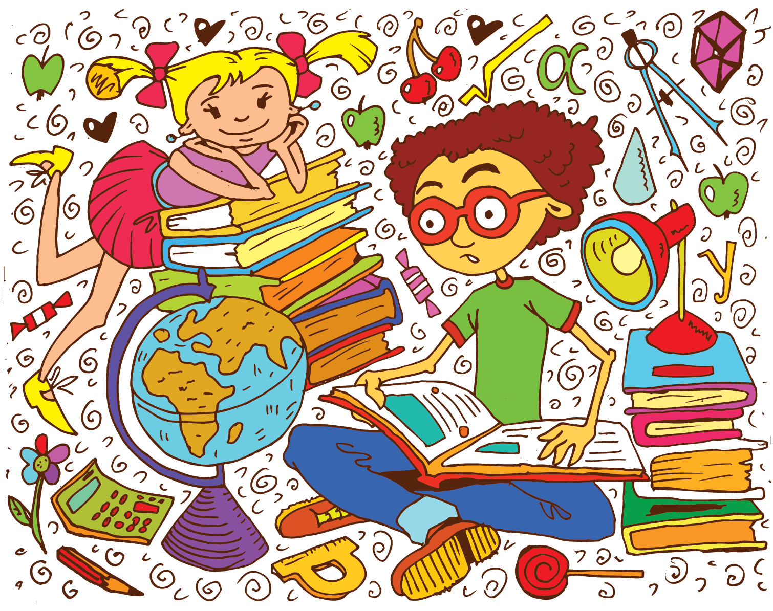
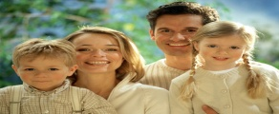
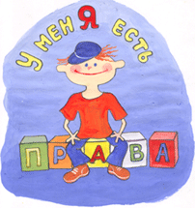
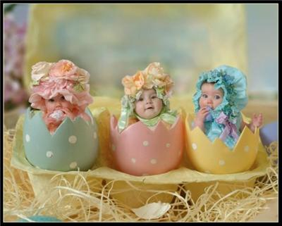

ВСЕ ДЕТИ ДОЛЖНЫ УЧИТЬСЯ, ЧТОБЫ СТАТЬ ГРАМОТНЫМИ, УМЕЛЫМИ, ВОСПИТАННЫМИ ДЕТИ С ОГРАНИЧЕННЫМИ ВОЗМОЖНОСТЯМИ ИМЕЮТ ПРАВО НА ОСОБУЮ ЗАБОТУ И ОБРАЗОВАНИЕ. РЕБЕНОК НЕ ОТВЕЧАЕТ ЗА ПРОВИННОСТЬ РОДИТЕЛЕЙ, ЧТО БЫ ОНИ НИ СОВЕРШИЛИ. ДЕТИ ИМЕЮТ ПРАВО НА МЕДИЦИНСКИЙ УХОД. РЕБЕНКОМ СЧИТАЕТСЯ КАЖДЫЙ ЧЕЛОВЕК ДО ДОСТИЖЕНИЯ 18 ЛЕТ.
ВСЕ ДЕТИ ИМЕЮТ ПРАВО
НА ЗАЩИТУ ОТ ВСЕХ ФОРМ
НАСИЛИЯ И ЭКСПЛУАТАЦИИ
ВСЕ ДЕТИ ИМЕЮТ
ОДИНАКОВЫЕ ПРАВА
НЕЗАВИСИМО ОТ ПОЛА,
ЦВЕТА КОЖИ, РЕЛИГИИ,
ВОЗРАСТА
КАЖДЫЙ РЕБЕНОК
ИМЕЕТ ПРАВО НА
ЖИЗНЬ
ВСЕ ДЕТИ ИМЕЮТ ПРАВО
НА ДОСТАТОЧНО ХОРОШИЙ
УРОВЕНЬ ЖИЗНИ. ДЕТИ
ДОЛЖНЫ ИМЕТЬ ЕДУ,
ОДЕЖДУ, ЖИЛЬЕ.
ДЕТИ ИМЕЮТ ПРАВО
ЖИТЬ СО СВОИМИ
РОДИТЕЛЯМИ
И НИКОМУ НЕ ПОЗВОЛЕНО
ИХ РАЗЛУЧАТЬ
РЕБЕНОК НЕ ОБЯЗАН
БЫТЬ
« КАК ВСЕ»
ГОСУДАРСТВО ДОЛЖНО
ЗАБОТИТЬСЯ О РЕБЕНКЕ,
КОТОРЫЙ ОСТАЛСЯ
БЕЗ РОДИТЕЛЕЙ
РЕБЕНОК ИМЕЕТ
ПРАВО ОТДОХНУТЬ,
ПОИГРАТЬ,
ПОВЕСЕЛИТЬСЯ
БОЛЬНОМУ РЕБЕНКУ
ДОЛЖНА БЫТЬ
ОБЕСПЕЧЕНА
ДОСТОЙНАЯ
ЖИЗНЬ

Slide 6

Благодарим за внимание!

